Slide 1


Čistenie ciest
Akadémia ozbrojených síl gen. M. R. Štefánika
32MVO
voj. Jana Kučiaková
30.10.2013

Slide 2
Obsah
Prieskum zamínovaných ciest
Najpravdepodobnejšie miesta zamínovania
Zvláštnosti kladenia mín
Demaskujúce príznaky zamínovania
Odmínovanie ciest
Povinnosti veliteľa
Ohradenie MiPo
1., 2. a 3. poradie

Slide 3
Prieskum zamínovaných ciest

Slide 4
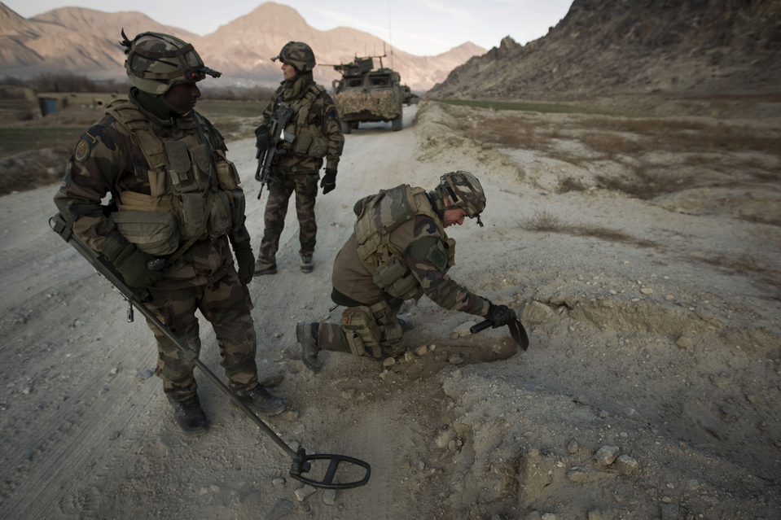

Slide 5
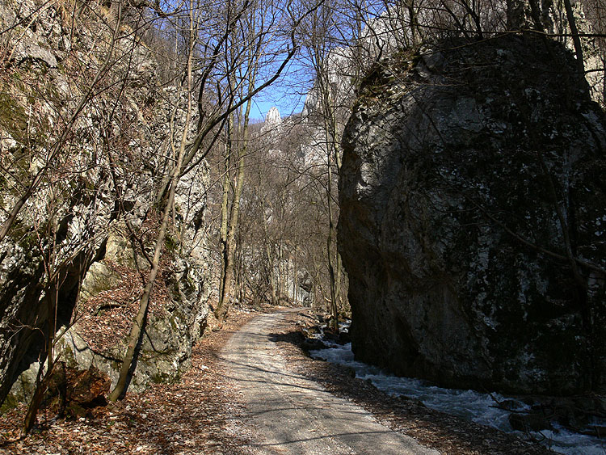
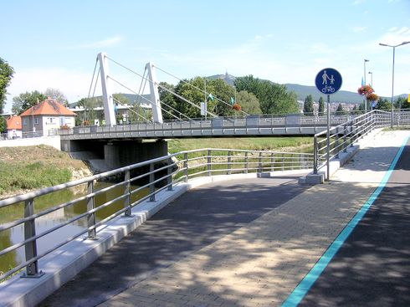
Najpravdepodobnejšie miesta zamínovania
Umelé stavby
Križovatky a uzly
Ťažko obchádzateľné úseky
Bývalé čiary obrany

Slide 6
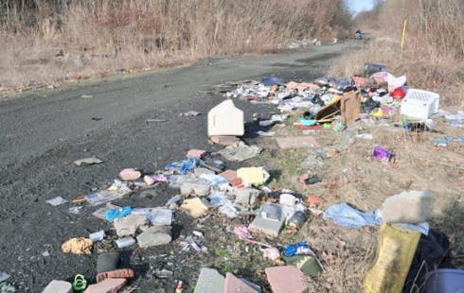
Zvláštnosti kladenia mín
Starostlivejšie maskovanie
Malé skupiny alebo jednotlivo
Mínové bodce

Slide 7
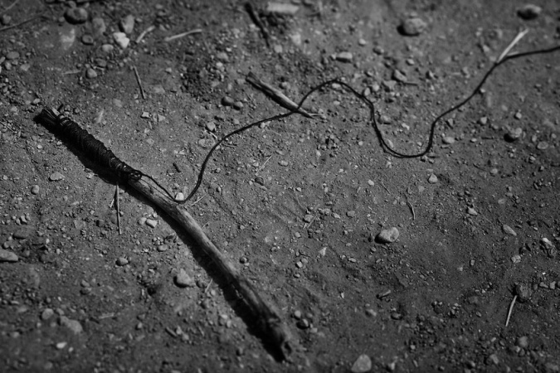
Demaskujúce príznaky zamínovania
Čerstvé stopy po zemných prácach
Odlišné sfarbenie – cesty, stavby
Stopy zo strán priekop
Káble
Zvyšky materiálu a obalov
Neodstránené označenie, tabuľky

Slide 8
Odmínovanie ciest

Slide 9
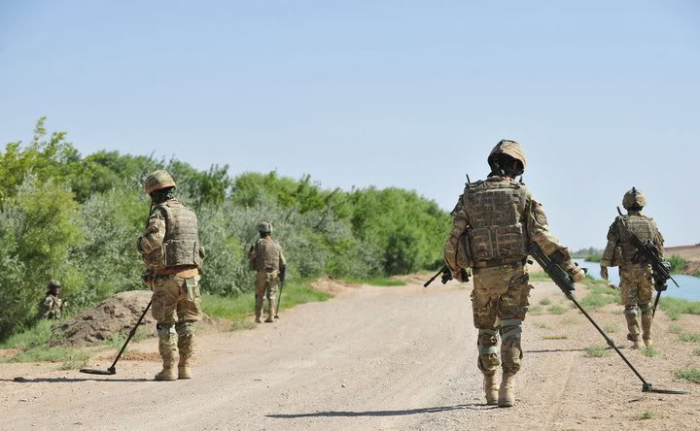

Slide 10
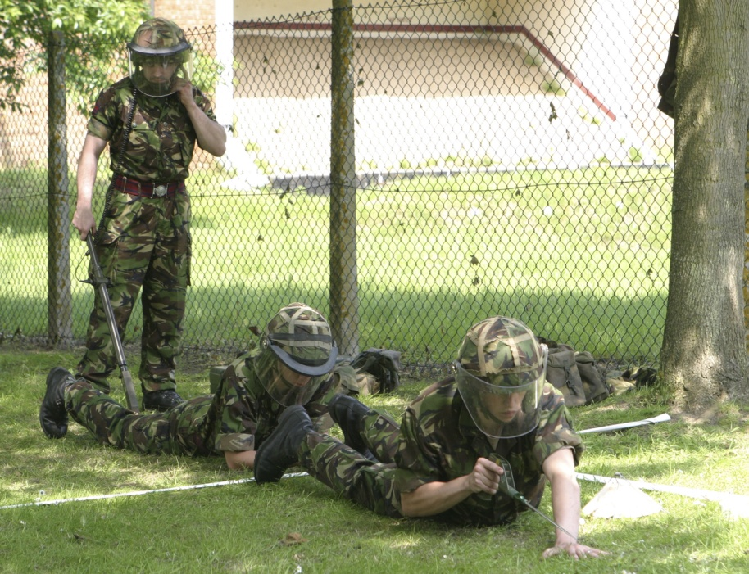
Povinnosti veliteľa
Poznať os postupu, možnosti výskytu mín
Organizovať prieskum
Určovať úlohy, osi, časy začatia a ukončenia činnosti,
signály pre spojenie
Kontrolovať činnosť a BOZP

Slide 11

Povinnosti veliteľa
Určiť rozmiestnenie značiek, kontrolovať ohradenie MiPo
Kontrolovať odmínované úseky
Zaznamenávať do mapy
Hlásiť priebeh prác
Odovzdať poriadkovej službe odtarasené a vytýčené priechody

Slide 12
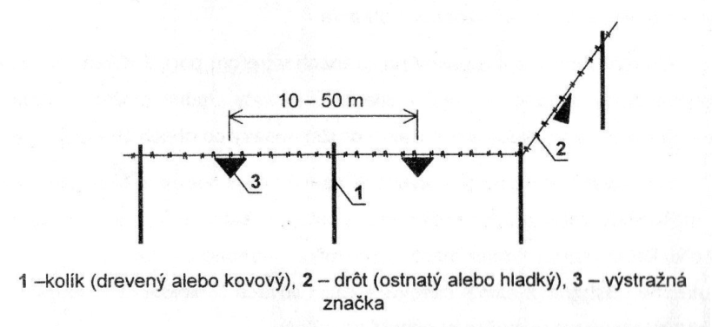
Ohradenie mínového poľa

Slide 13


Prvé poradie

Slide 14
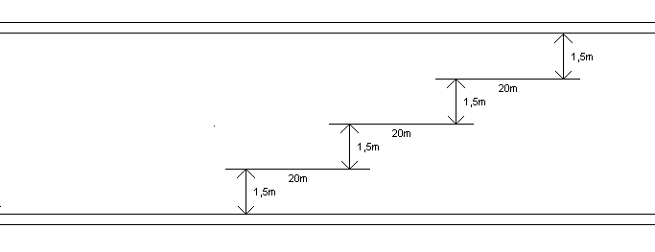
Prvé poradie

Slide 15


Druhé poradie

Slide 16
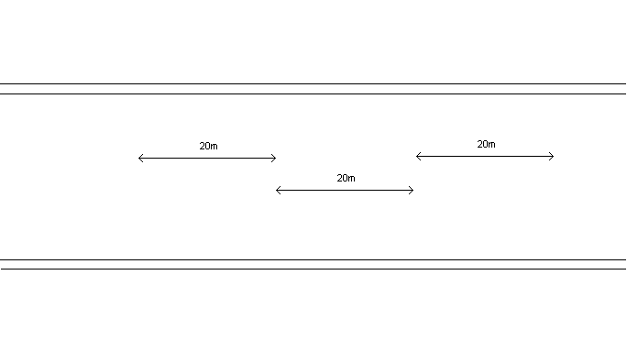
Druhé poradie

Slide 17

Tretie poradie

Slide 18
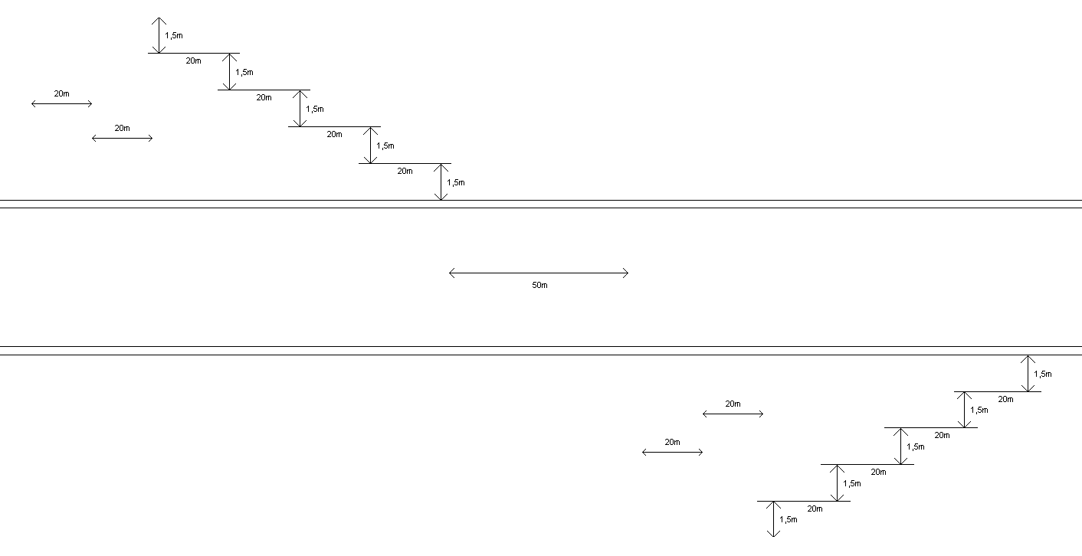
Tretie poradie

Slide 19
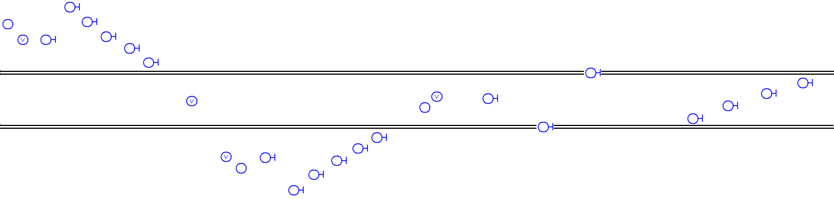
1., 2. a 3. poradie

Slide 20
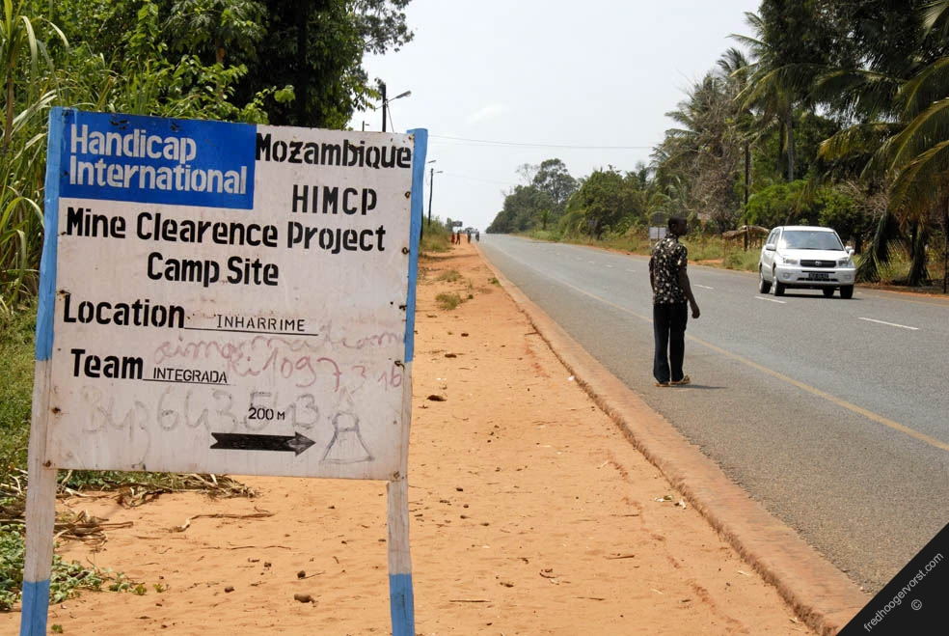

Slide 21
Použitá literatúra
Žen-2-7/2 Vojenský predpis o odtarasovaní
Spilý, P.: Výbušné zátarasy II. časť (Odmínovanie). Skriptá, Q-1134

Slide 22
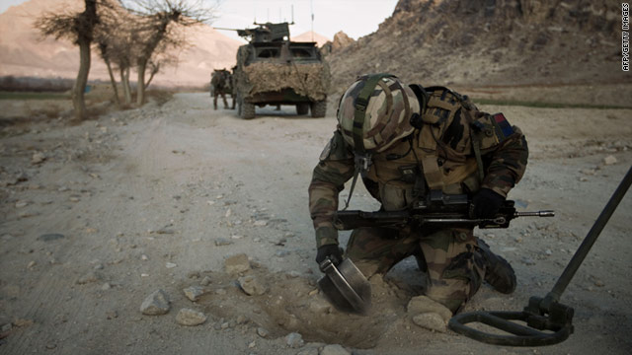
Ďakujem za pozornosť!
voj. Jana Kučiaková

